Slide 1




Slide 2
(一) 複習:
1、『等分』:就是要分的公平，
疊起來每一份都一樣大，也就
是每一份一樣多，這種分法就
叫做『等分』。

Slide 3
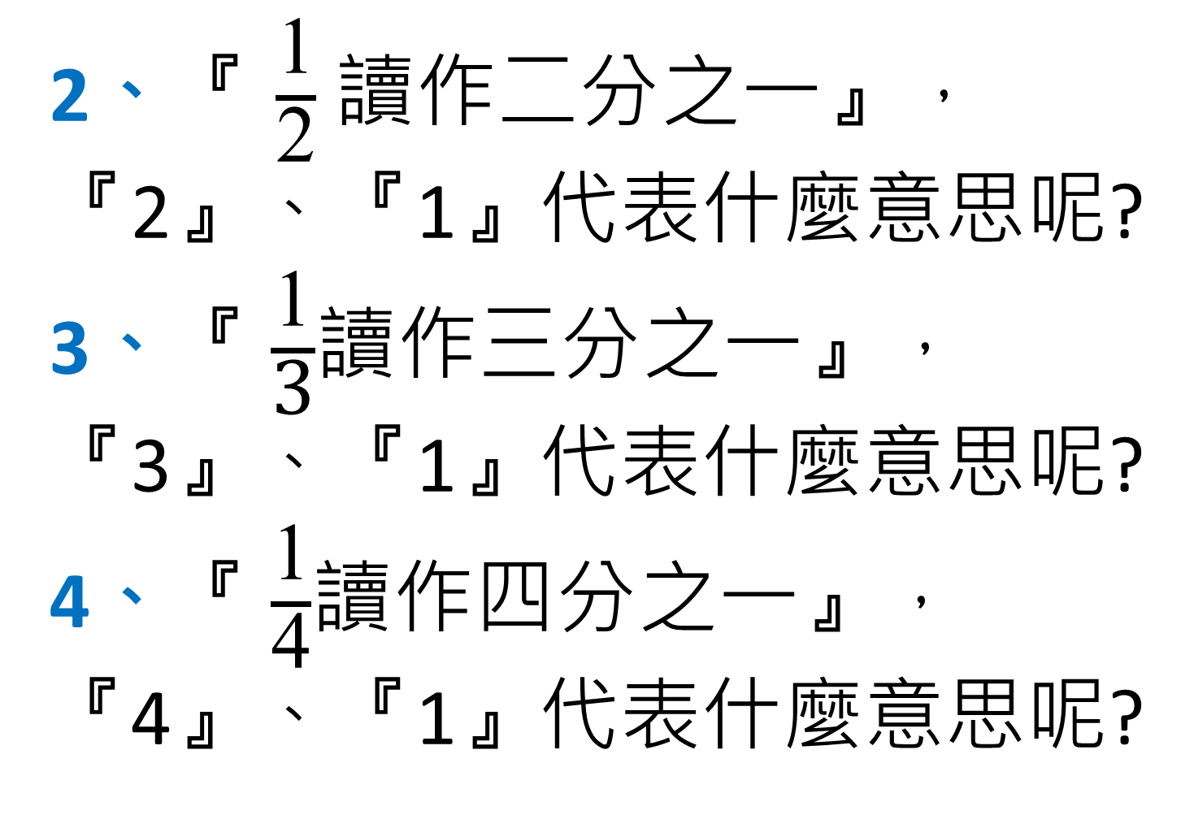
(一) 複習:
2、『 $\frac{\text{1}}{\text{2}}$ 讀作二分之一』，
『2』、『1』代表什麼意思呢?
3、『 $\frac{\text{1}}{\text{3}}$讀作三分之一』，
『3』、『1』代表什麼意思呢?
4、『 $\frac{\text{1}}{\text{4}}$讀作四分之一』，
『4』、『1』代表什麼意思呢?

Slide 4
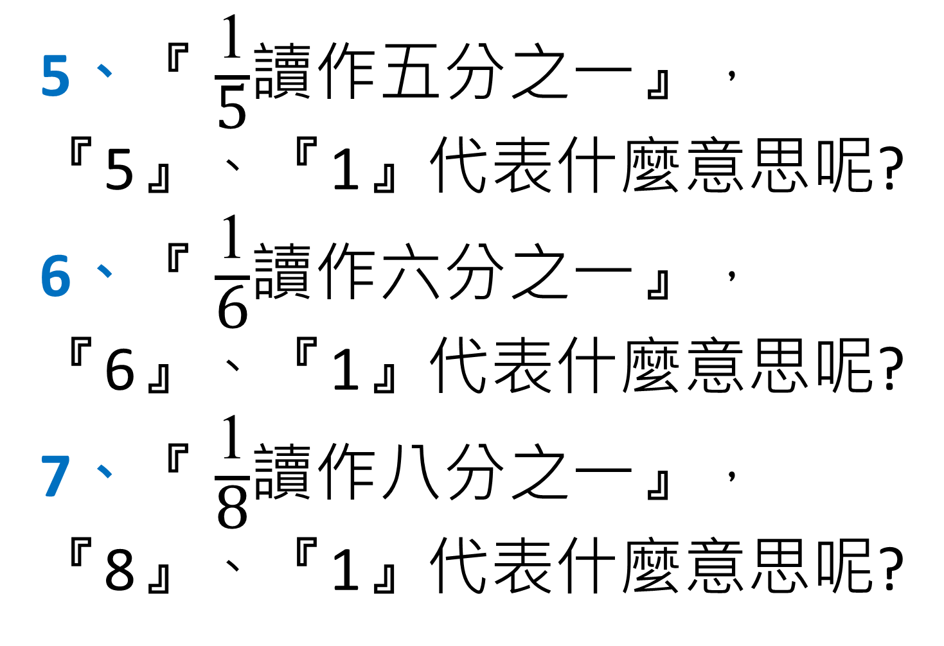
(一) 複習:
5、『 $\frac{\text{1}}{\text{5}}$讀作五分之一』，
『5』、『1』代表什麼意思呢?
6、『 $\frac{\text{1}}{\text{6}}$讀作六分之一』，
『6』、『1』代表什麼意思呢?
7、『 $\frac{\text{1}}{\text{8}}$讀作八分之一』，
『8』、『1』代表什麼意思呢?

Slide 5
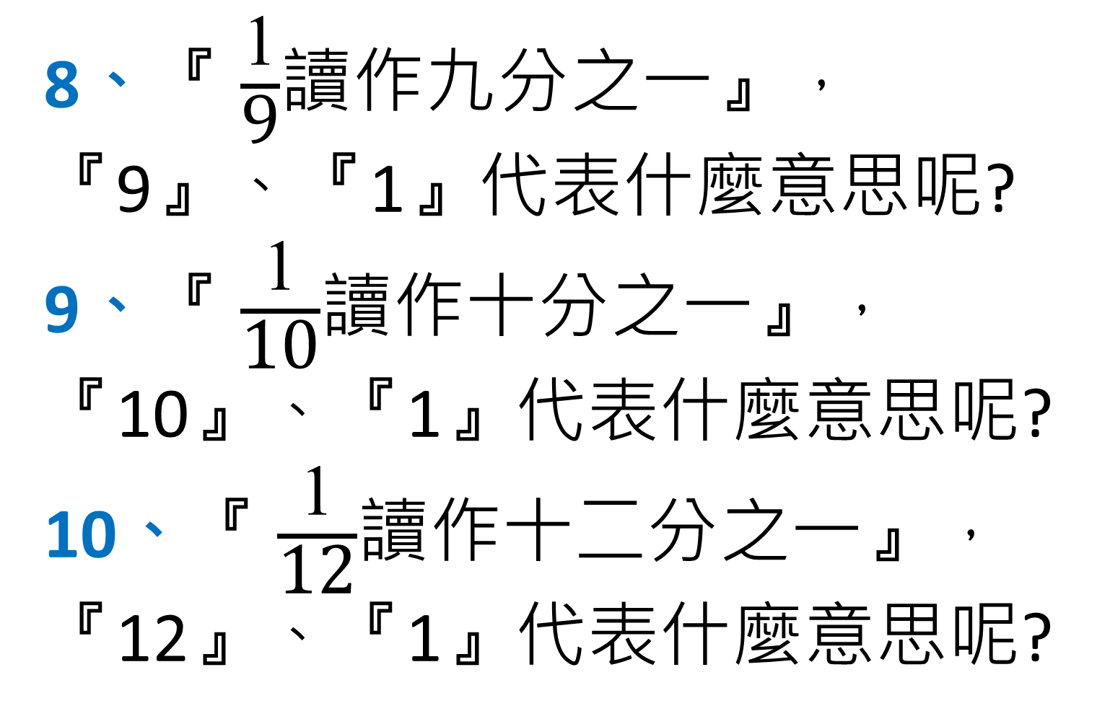
(一) 複習:
8、『 $\frac{\text{1}}{\text{9}}$讀作九分之一』，
『9』、『1』代表什麼意思呢?
9、『 $\frac{\text{1}}{\text{10}}$讀作十分之一』，
『10』、『1』代表什麼意思呢?
10、『 $\frac{\text{1}}{\text{12}}$讀作十二分之一』，
『12』、『1』代表什麼意思呢?

Slide 6
(二)、課文139頁:
仔細閱讀題目後，完成答案:

Slide 7





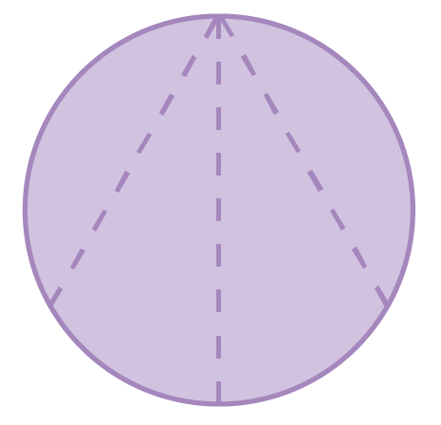
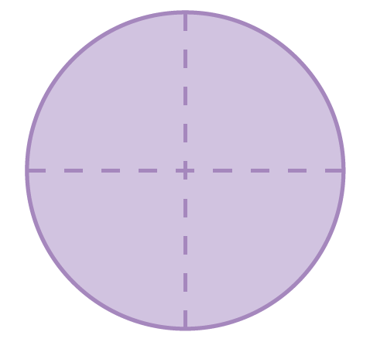
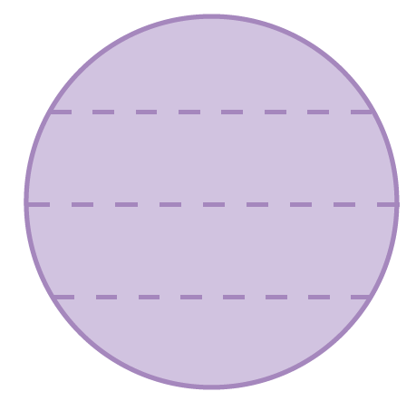
搭配頁數 P.139
1
下面的圖形，是等分的打 ，
不是的打╳。
1
2
3
4
5
6

Slide 8

搭配頁數 P.139
1
下面的圖形，是等分的打 ，
不是的打╳。
1
2
3
╳
4
5
6
╳
╳

Slide 9
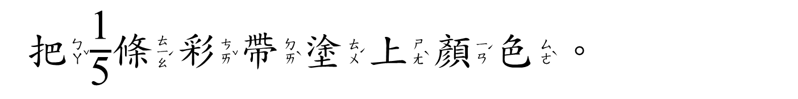
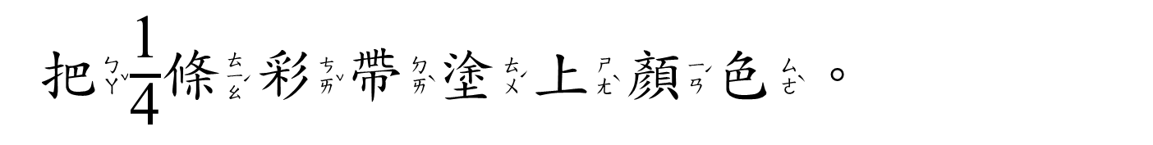
搭配頁數 P.139
2
塗塗看。
1條彩帶
把$\frac{\text{1}}{\text{4}}$條彩帶塗上顏色。
1
把$\frac{\text{1}}{\text{5}}$條彩帶塗上顏色。
2

Slide 10
搭配頁數 P.139
2
塗塗看。
1條彩帶
把$\frac{\text{1}}{\text{4}}$條彩帶塗上顏色。
1
把$\frac{\text{1}}{\text{5}}$條彩帶塗上顏色。
2

Slide 11
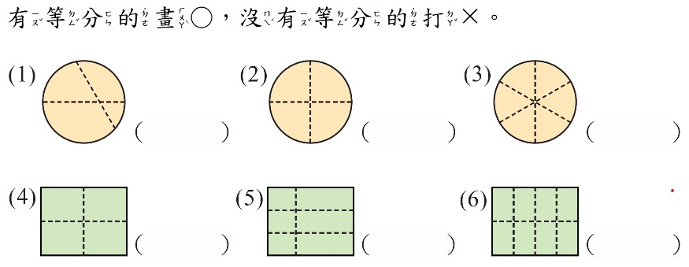
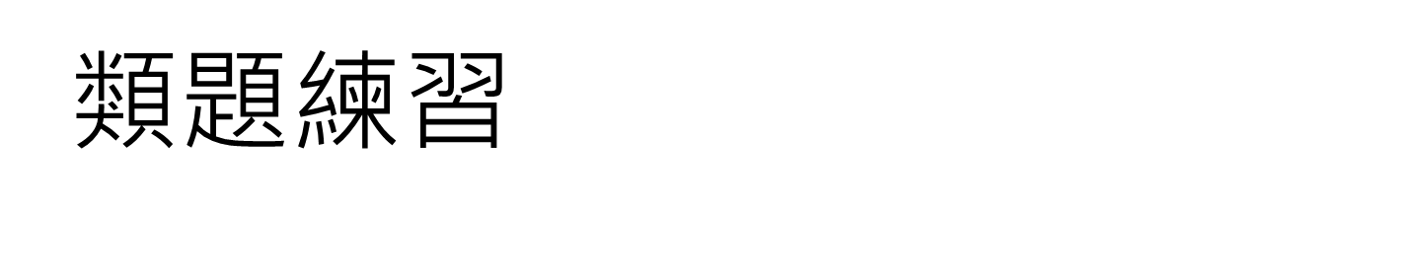
類題練習

Slide 12
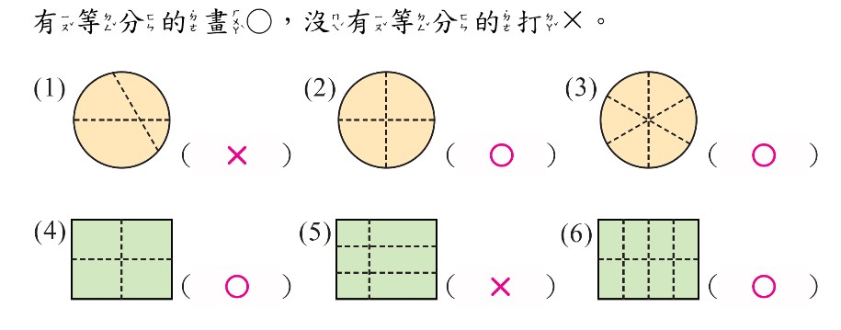
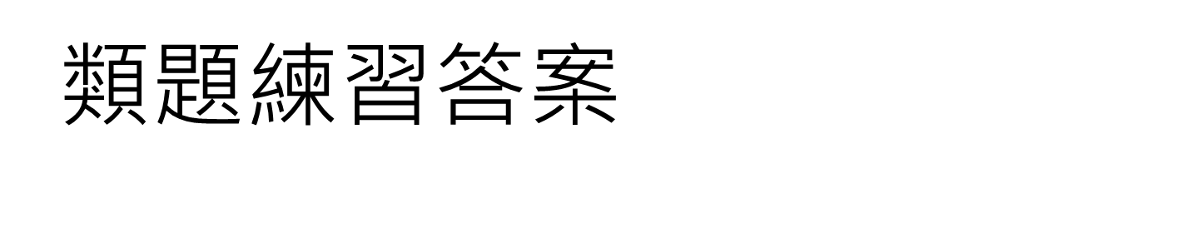
類題練習答案

Slide 13
(三)、課文140頁:
仔細閱讀題目後，完成答案:

Slide 14




搭配頁數 P.140
3
塗色的部分是多少？用分數
寫寫看。
1
2
1張色紙
1條緞帶
張色紙
條緞帶

Slide 15
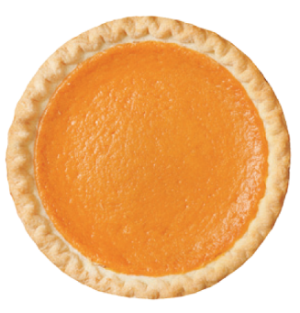
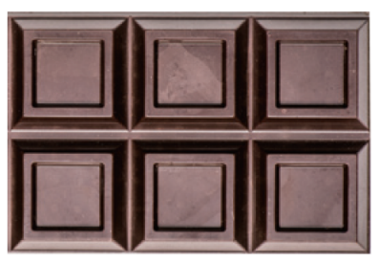
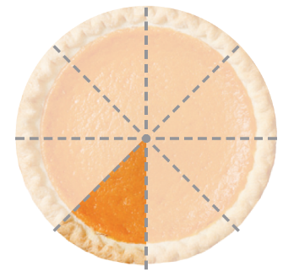
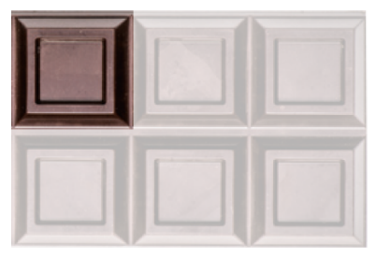
搭配頁數 P.140
3
塗色的部分是多少？用分數
寫寫看。
3
4
1個派
1片巧克力
個派
片巧克力

Slide 16
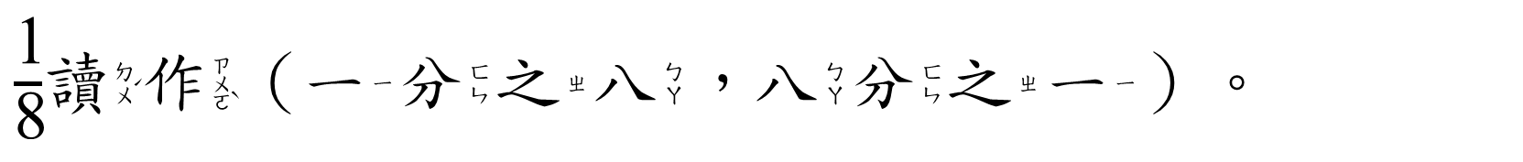
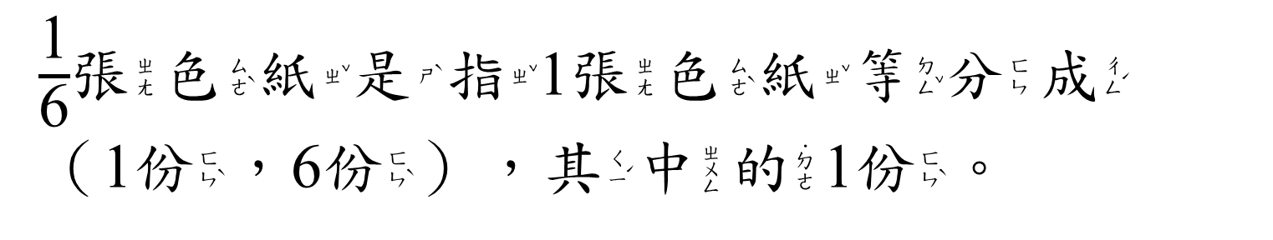
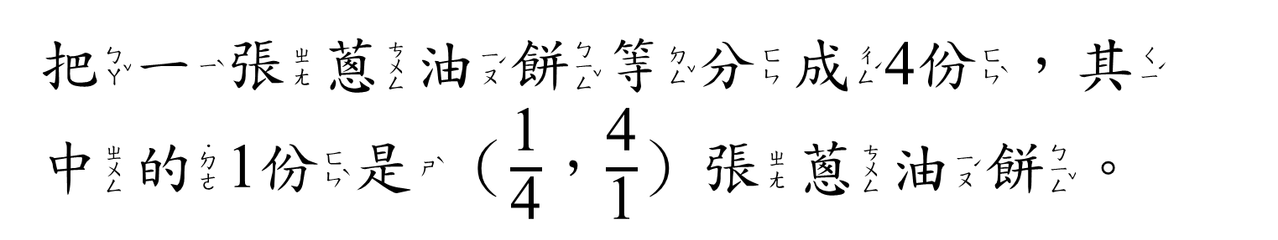
搭配頁數 P.140
4
圈圈看。
把一張蔥油餅等分成4份，其
中的1份是（$\frac{\text{1}}{\text{4}}$，$\frac{\text{4}}{\text{1}}$）張蔥油餅。
1
$\frac{\text{1}}{\text{6}}$張色紙是指1張色紙等分成
（1份，6份），其中的1份。
2
$\frac{\text{1}}{\text{8}}$讀作（一分之八，八分之一）。
3

Slide 17


搭配頁數 P.140
3
你答對了嗎?
1
2
1張色紙
1條緞帶
$\frac{\text{1}}{\text{4}}$
張色紙
$\frac{\text{1}}{\text{3}}$
條緞帶

Slide 18


搭配頁數 P.140
3
你答對了嗎?
3
4
1個派
1片巧克力
$\frac{\text{1}}{\text{8}}$
$\frac{\text{1}}{\text{6}}$
個派
片巧克力

Slide 19
搭配頁數 P.140
4
你答對了嗎?
把一張蔥油餅等分成4份，其
中的1份是（$\frac{\text{1}}{\text{4}}$，$\frac{\text{4}}{\text{1}}$）張蔥油餅。
1
$\frac{\text{1}}{\text{6}}$張色紙是指1張色紙等分成
（1份，6份），其中的1份。
2
$\frac{\text{1}}{\text{8}}$讀作（一分之八，八分之一）。
3

Slide 20
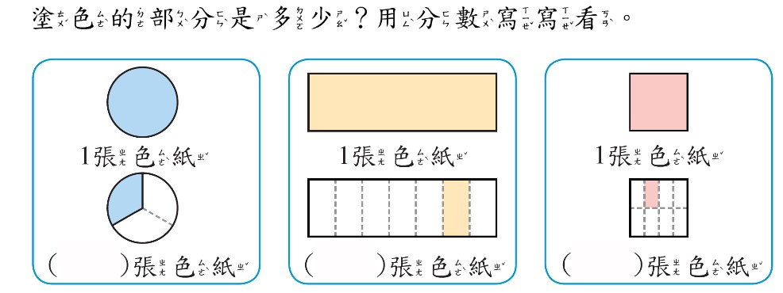
類題練習

Slide 21
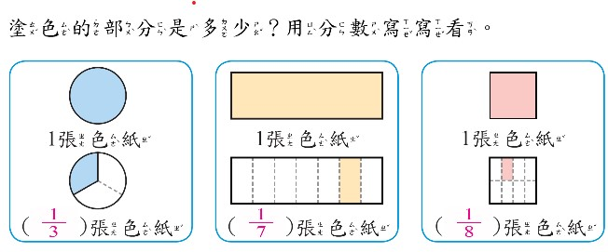
類題練習答案

Slide 22
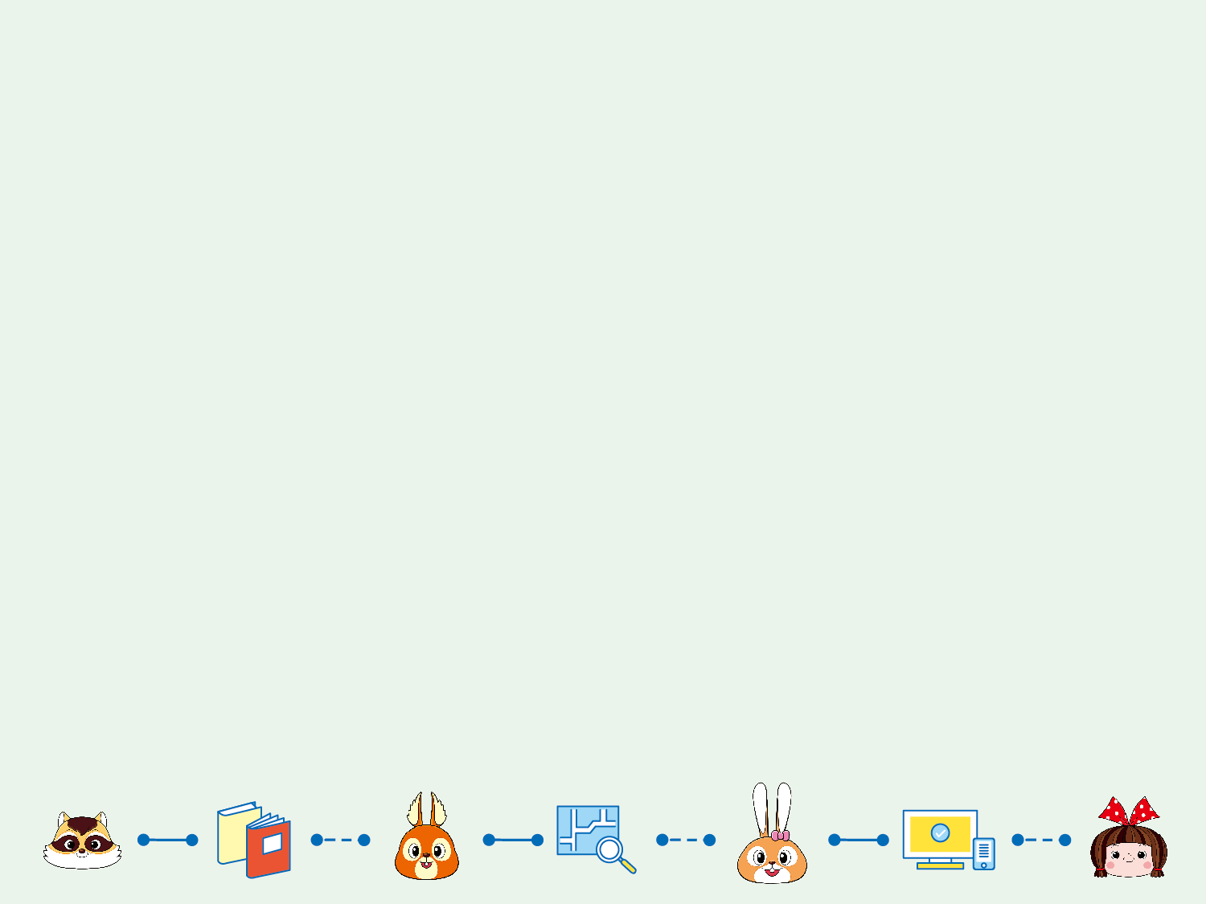
辛苦了！
下課了！

